Slide 1










ÔN TẬP VỀ
SỐ TỰ NHIÊN
ÔN TẬP VỀ
SỐ TỰ NHIÊN

Slide 2




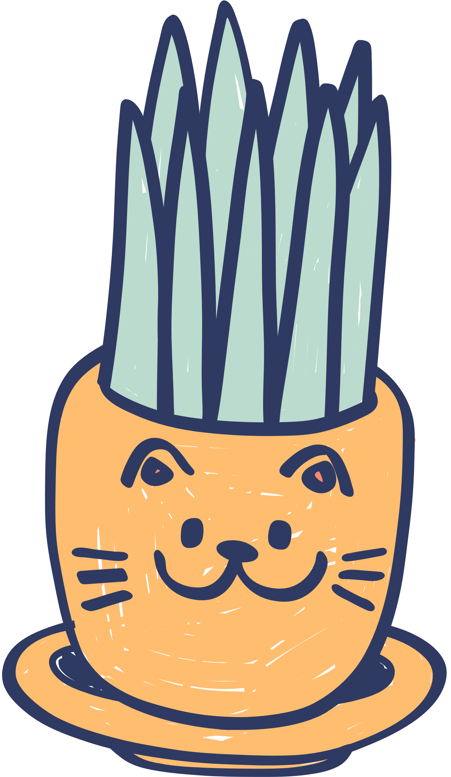







KHỞI ĐỘNG
KHỞI ĐỘNG

Slide 3
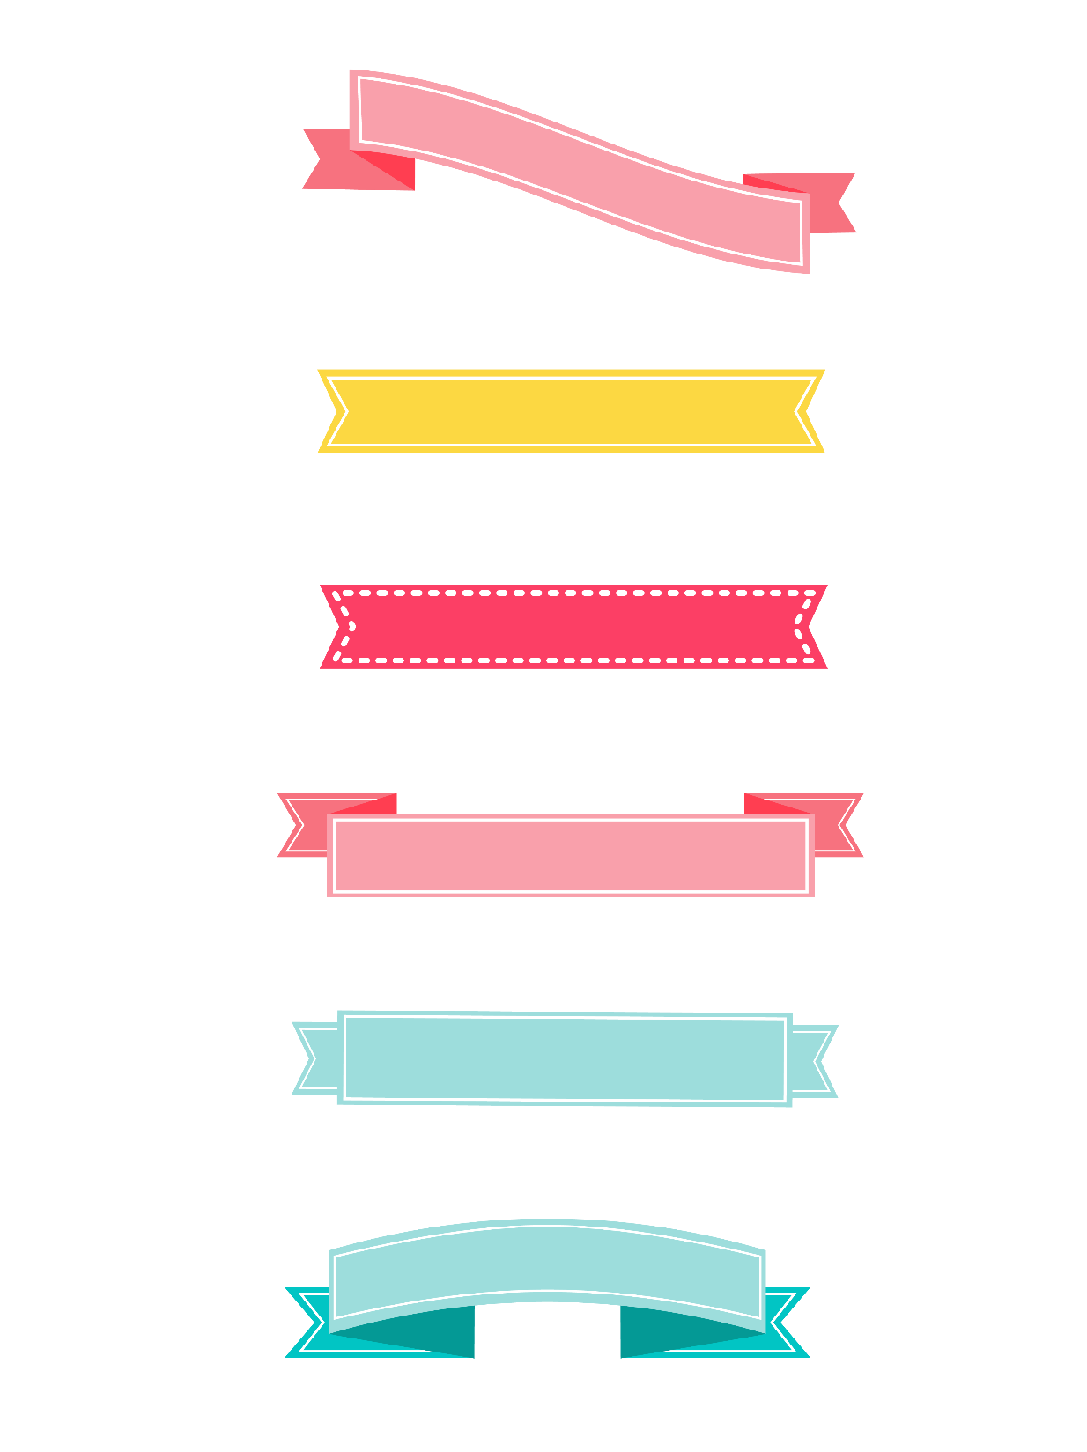

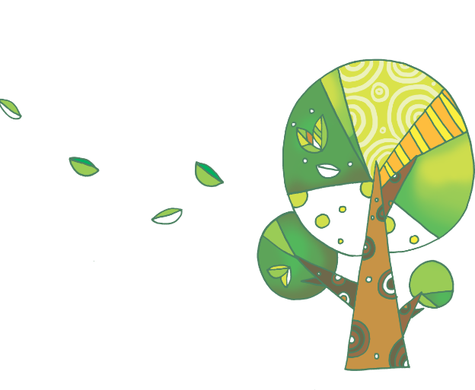
HÌNH VUÔNG BÍ MẬT
1
2
Next

Slide 4
Điền số thích hợp vào chỗ chấm:
…
997; 998; 999; …
1000
QUAY VỀ

Slide 5
Điền dấu >; <; = thích hợp vào chỗ chấm:
11000 … 9998
>
QUAY VỀ

Slide 6

ĐỐ BẠN
ĐỐ BẠN

Slide 7
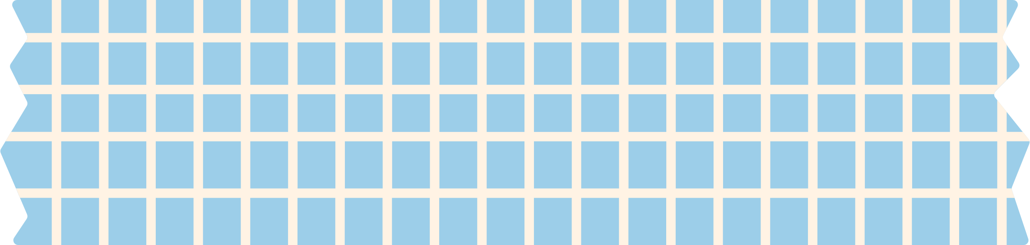
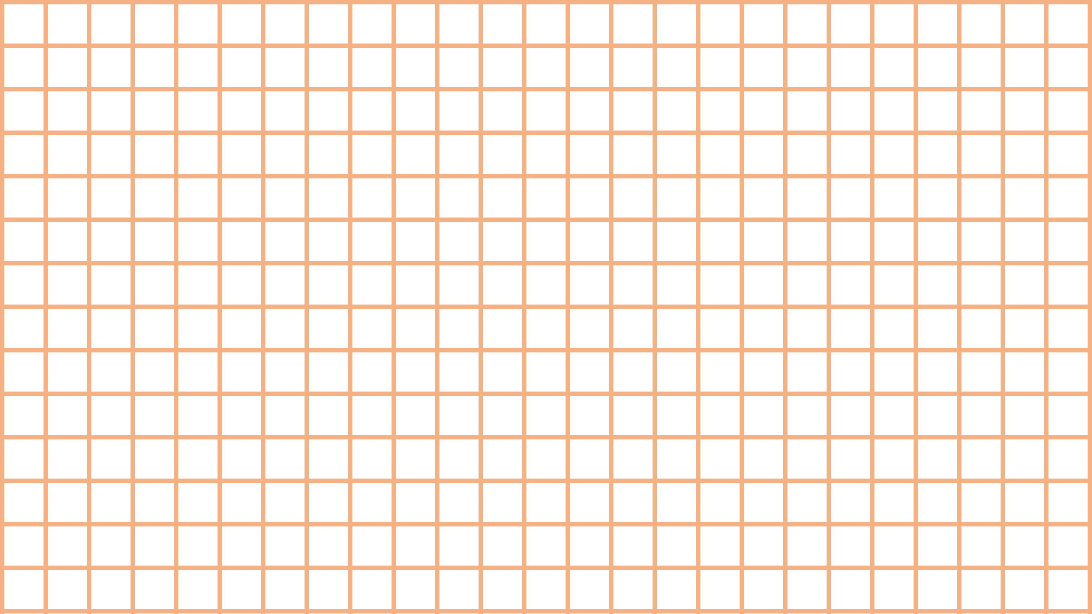


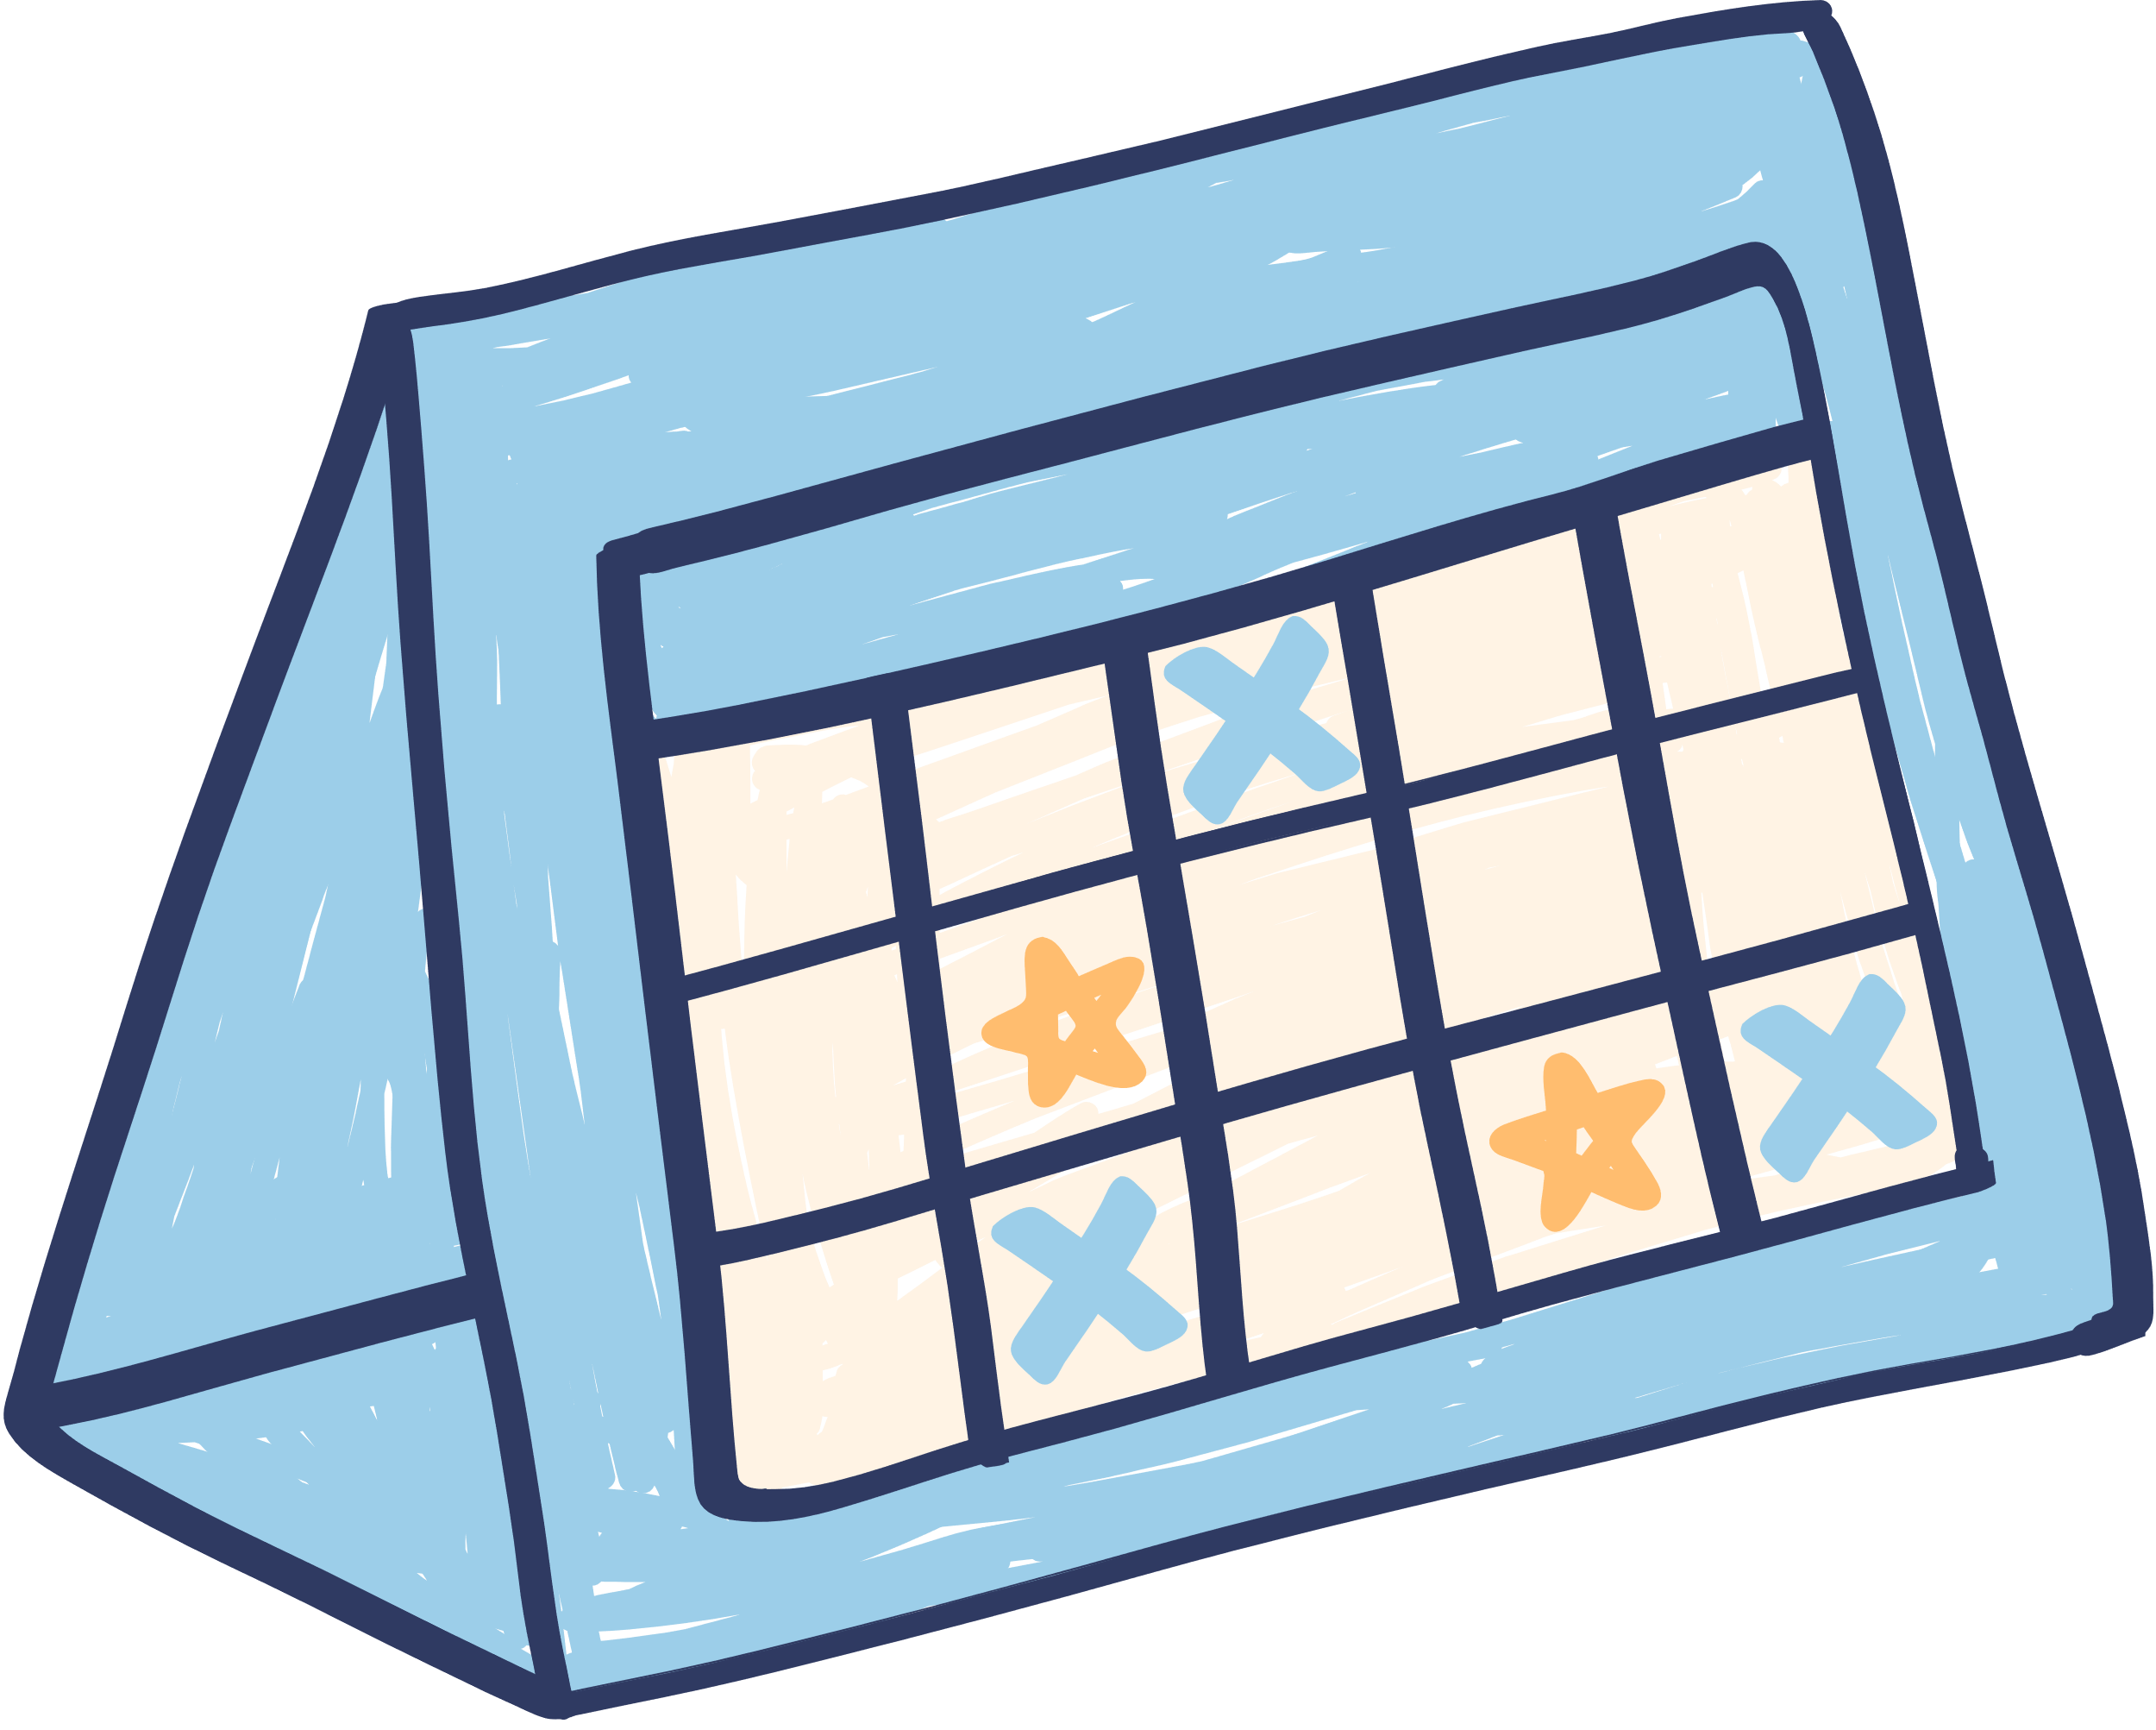

LUẬT CHƠI
LUẬT CHƠI
Thực hiện chơi đồng đội theo nhóm 4.
Mỗi bạn trong nhóm viết ra một số có nhiều chữ số và ghi vào bảng con;
Đố bạn khác đọc và viết số đó dưới dạng tổng;
Chọn số bất kì để đố bạn làm tròn số.

Slide 8
ÔN TẬP VỀ
SỐ TỰ NHIÊN
ÔN TẬP VỀ
SỐ TỰ NHIÊN

Slide 9
Ôn tập, củng cố đọc, viết các số tự nhiên
Yêu cầu cần đạt
So sánh, xếp thứ tự các số tự nhiên
Làm tròn các số tự nhiên
Vận dụng số tự nhiên trong cuộc sống

Slide 10
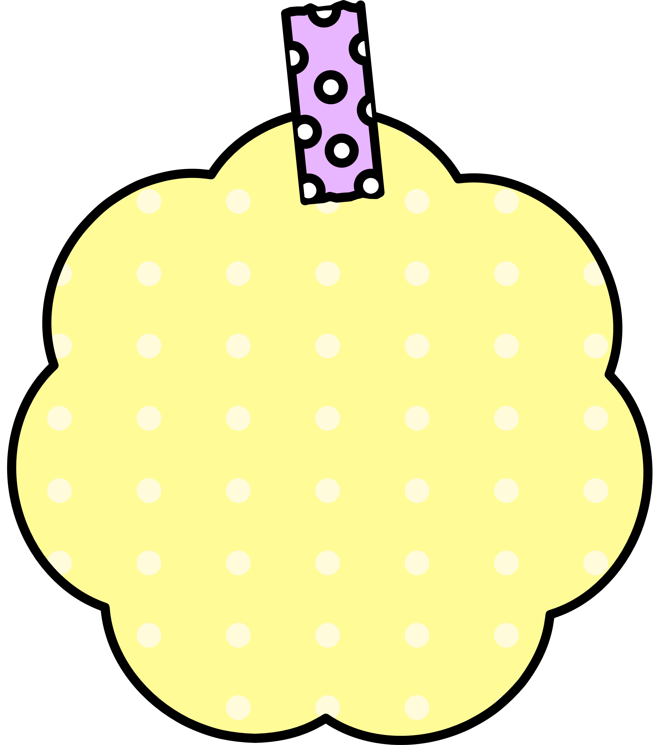

Bài 2
Đọc số
Nêu giá trị của chữ số 7
Viết số thành tổng theo các hàng
Bài 2

Slide 11




Khi đọc số tự nhiên có nhiều chữ số, ta chia số thành các nhóm 3 chữ số từ phải sang trái, thêm đơn vị như "nghìn", "triệu", rồi đọc từ nhóm lớn nhất đến nhóm nhỏ nhất, bao gồm cả số 0 nếu cần.
Giá trị của chữ số trong số tự nhiên phụ thuộc vào chữ số đó đứng ở hàng nào.
Khi viết số thành tổng cần lưu ý : Những hàng có chữ số 0 ta sẽ bỏ qua.

Slide 12
Bài 3
Bài 3
Điền dấu
> ; = ; <

Slide 13
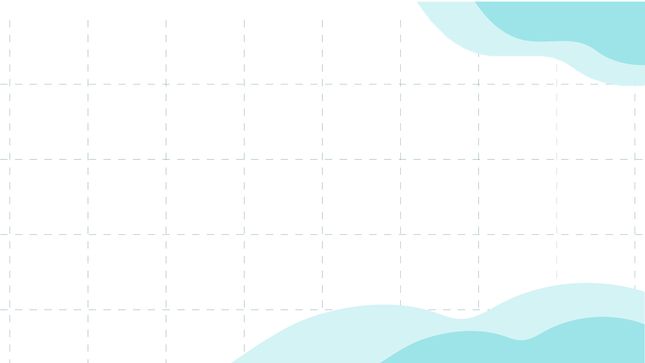




Nhạc nền
BẮT ĐẦU

Slide 14
CÁCH CHƠI
Có 4 câu hỏi trắc nghiệm.
Để trả lời các câu hỏi này, em hãy đưa ra kí hiệu KÉO - BÚA - BAO chứa đáp án đúng mà các em tìm được nhé!

Slide 15




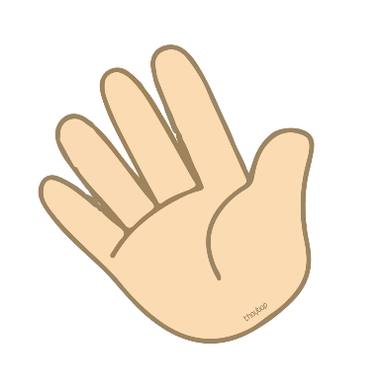
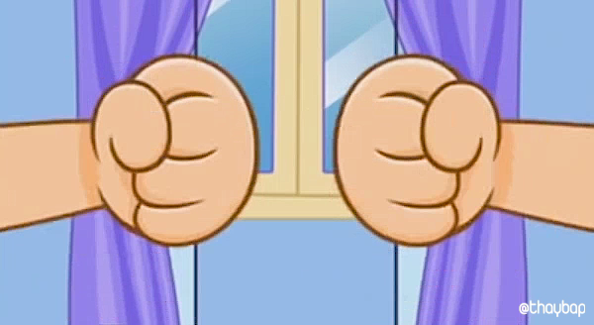
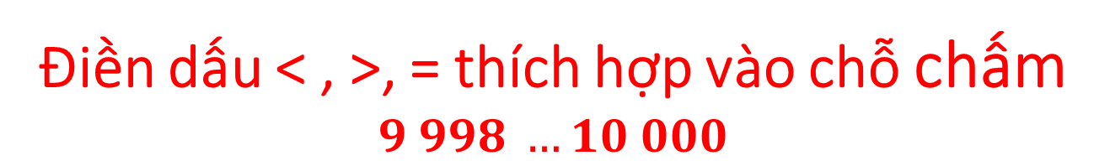
Điền dấu < , >, = thích hợp vào chỗ chấm
$$9 998 …10 000$$
1
A. >
Âm thanh kiểm tra đáp án
B. <
C. =

Slide 16
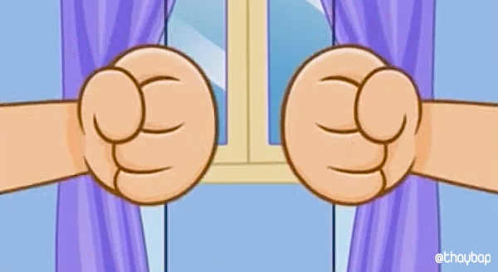

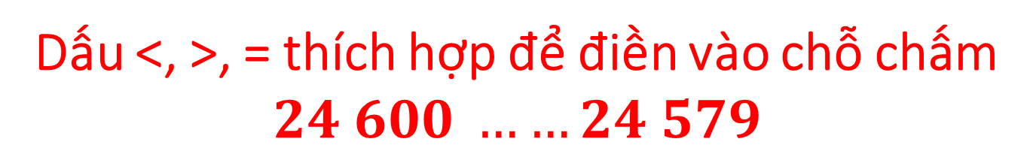
Dấu <, >, = thích hợp để điền vào chỗ chấm
$$24 600 ……24 579$$
2
A. >
B. <
C. =

Slide 17
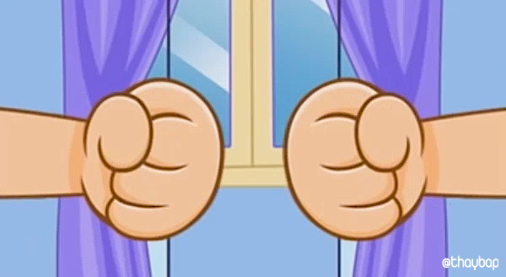

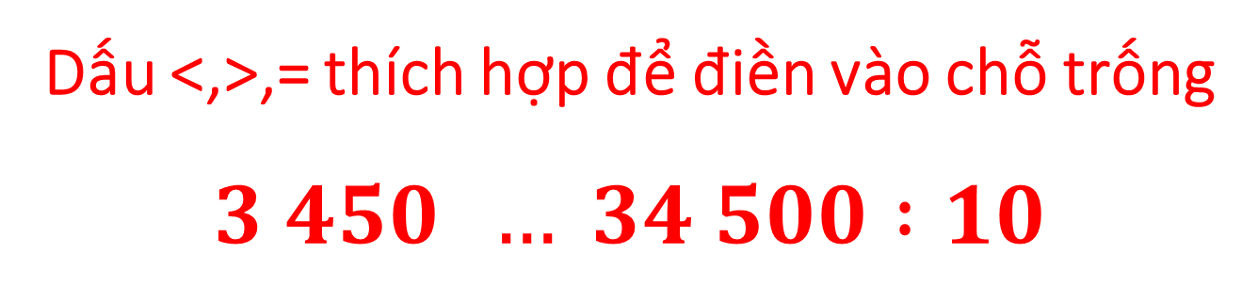
Dấu <,>,= thích hợp để điền vào chỗ trống
$$3 450 … 34 500 :10$$
3
A. <
B.>
C. =

Slide 18
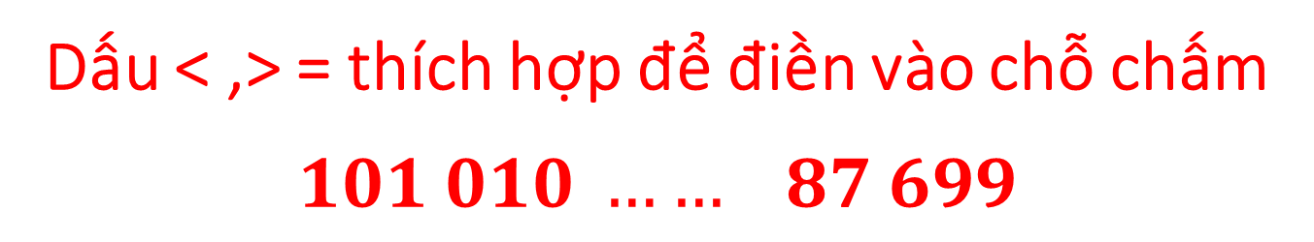
Dấu < ,> = thích hợp để điền vào chỗ chấm
$$101 010 …… 87 699$$
4
A.<
B.=
C.>

Slide 19
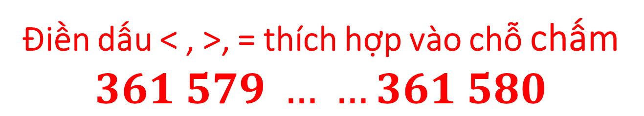
Điền dấu < , >, = thích hợp vào chỗ chấm
$$361 579 … …361 580$$
5
A. >
Âm thanh kiểm tra đáp án
B. <
C. =

Slide 20
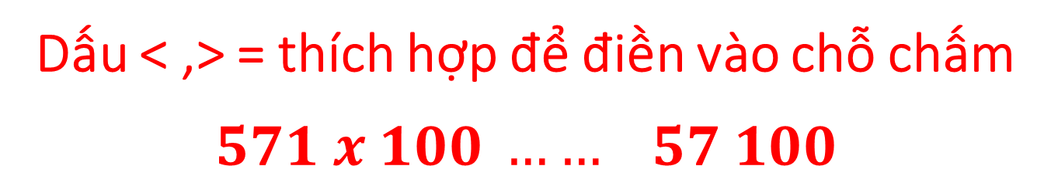
Dấu < ,> = thích hợp để điền vào chỗ chấm
$$571 x 100 …… 57 100$$
6
A.<
B.=
C.>

Slide 21
Bài 3
Bài 3
Có thể so sánh hai số tự nhiên bằng những cách nào?

Slide 22
Có hai cách chính để so sánh hai số tự nhiên:
So sánh dựa trên số chữ số: Số có nhiều chữ số hơn là số lớn hơn
Khi hai số có cùng số chữ số: So sánh từng chữ số từ trái sang phải đến khi tìm thấy chữ số khác nhau. Chữ số nào lớn hơn ở vị trí đầu tiên khác nhau thì số đó lớn hơn.

Slide 23



Tạm biệt các em!
Tạm biệt các em!

